Slide 1
Квест – игра
«Юные туристы идут в поход»

Slide 2
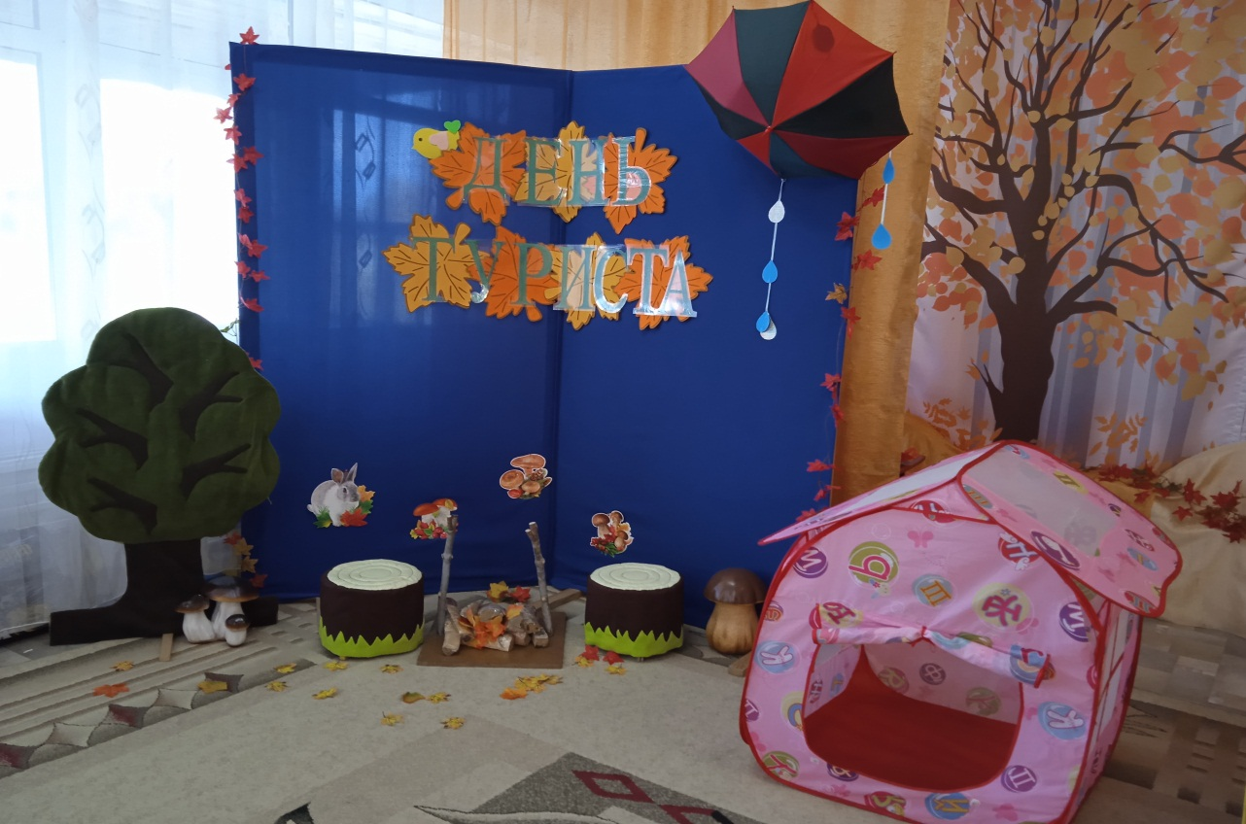
Ребята, сегодня я предлагаю вам стать туристами и отправиться в поход.
А вы знаете, кого называют туристами?
Туристы – это люди, которые любят путешествовать , любоваться красотой природы, исследовать неизведанное.
Это сильные, ловкие, выносливые люди, которые не боятся трудностей и многое умеют.
Что в поход с собой возьмём,
если мы туда пойдём?
Очень быстро отвечайте,
но смотрите не зевайте.
Называю я предмет,
он подходит или нет?
Если «да» в ладоши хлопни.
Если «нет» ногою топни.
Котелок, утюг, расчёска, пылесос,
сачок и соска, носовой платок, подушка,
рюкзачок, меч и клюшка.
Молоток, верёвка, нож.
Ну а соль с собой возьмёшь?
Спички, гвозди, сала шмат.
Вот и собран наш отряд.

Slide 3
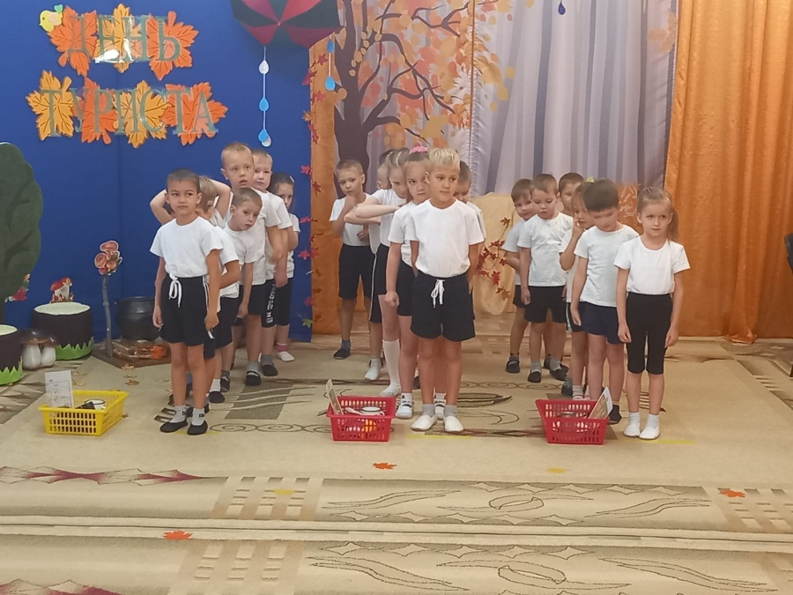
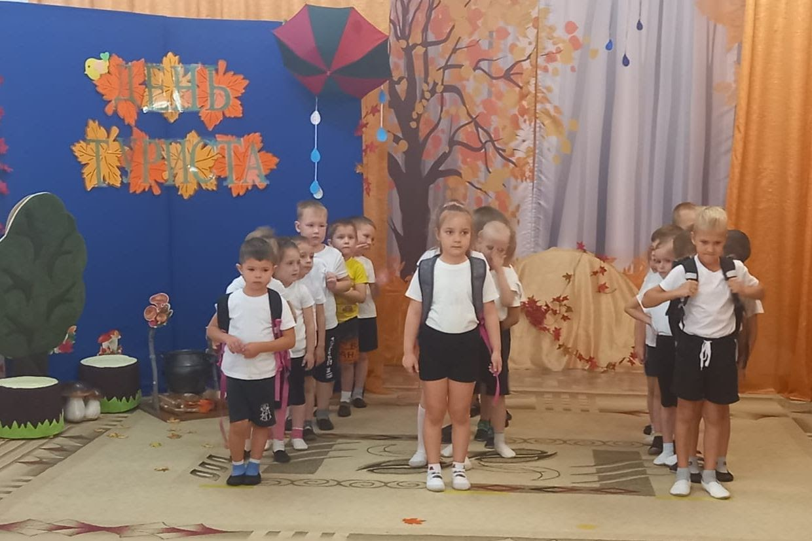
Игра – эстафета « Что в походе пригодится?»
Дети стоят в двух колоннах. В корзинах разложены различные предметы – как необходимые в походе, так и совершенно не нужные: свисток, фонарь, компас, бутылка с водой, кружка, ложка, чашка, фотоаппарат, продукты, карта, спальный мешок, пенка, спортивные гантели, конструктор и др.
Дети по очереди берут необходимый для похода предмет, и бегут к рюкзаку. Выигрывает та команда, которая быстрее соберётся в поход и возьмёт только то, что пригодится в пути.
Туристическая эстафета «Собери рюкзак»
Дети собираются командами в колонны. У первого ребёнка рюкзак за спиной. Впереди в 10 метрах стоит столик, а на нем предметы, которые туристы берут в поход. По команде «Марш!», первые участники бегут к столику и кладут один предмет в рюкзак, а затем возвращаются к своей команде и передают рюкзак следующему участнику. И так далее, пока все предметы не окажутся в рюкзаке.

Slide 4
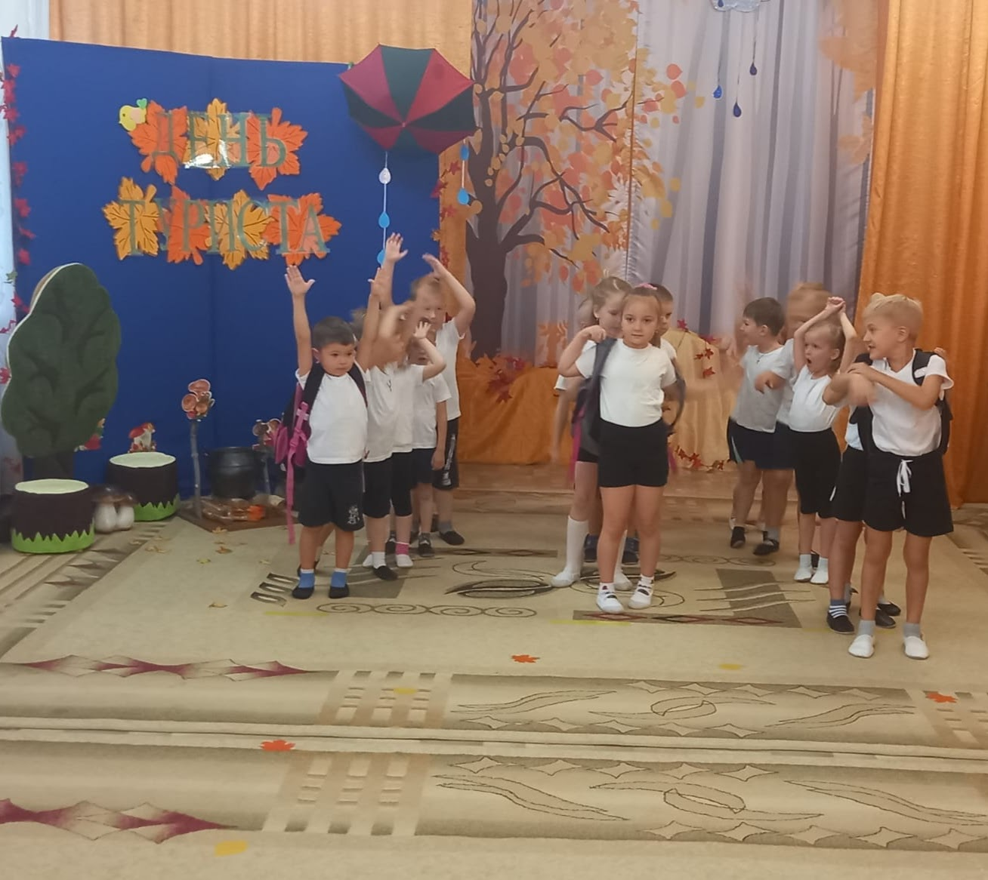
Кто шагает с рюкзаком?
Мы туристы!
Кто со скукой не знаком?
Мы туристы!
Нас вперёд ведет…
Все дороги
Наш девиз:
«Всегда вперёд».
Эй, ребята, твёрже шаг!
Что турист берёт в дорогу?
Песню, ложку и рюкзак.

Slide 5
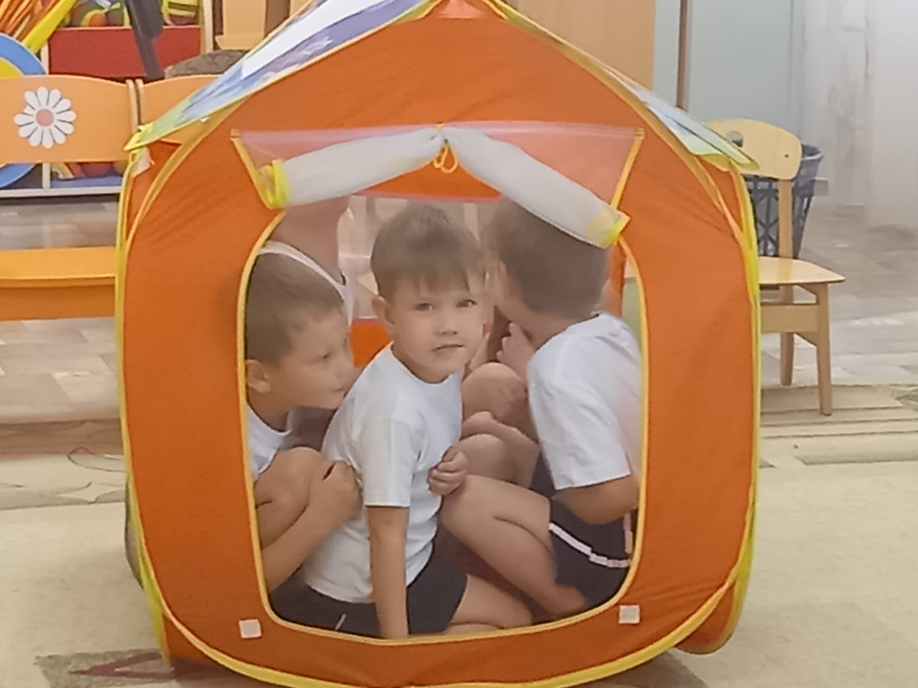
Туристическая эстафета «Палатка»
Команды строятся в колонны, в 10 метрах от палаток. По команде «Марш!», первые участники бегут к палаткам, залезают в неё. Как только участник залез в палатку, эстафету начинает следующий участник. И так далее. Эстафета заканчивается, когда все участники залезут в палатку, а затем всей командой, по свистку, вернутся на исходное место и построятся колонной.
Туристическая эстафета «Сложи хворост»
Команды строятся в колонны, в руках по две хворостинки. По команде «Марш!», первые участники бегут к месту костра и кладут хворостинки, возвращаются к команде, передают эстафету касанием. И так далее. Хворост, складывают колодцем. Эстафета заканчивается, когда последний участник вернётся к команде и все дружно поднимут руки вверх.

Slide 6
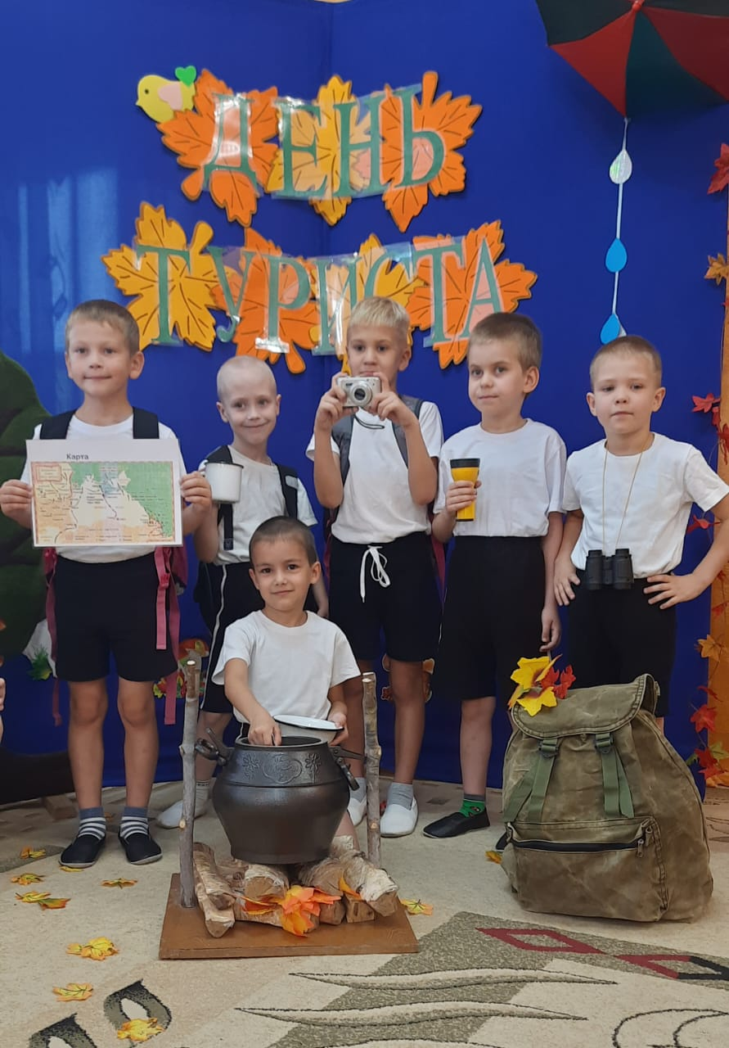
Ребята, вы молодцы! Порадовали меня своими знаниями о природе, туристическими умениями быстро преодолевать препятствия. Вы были ловкими, быстрыми и смелыми. Потому, что вы дружите с физкультурой и туризмом.

Slide 7
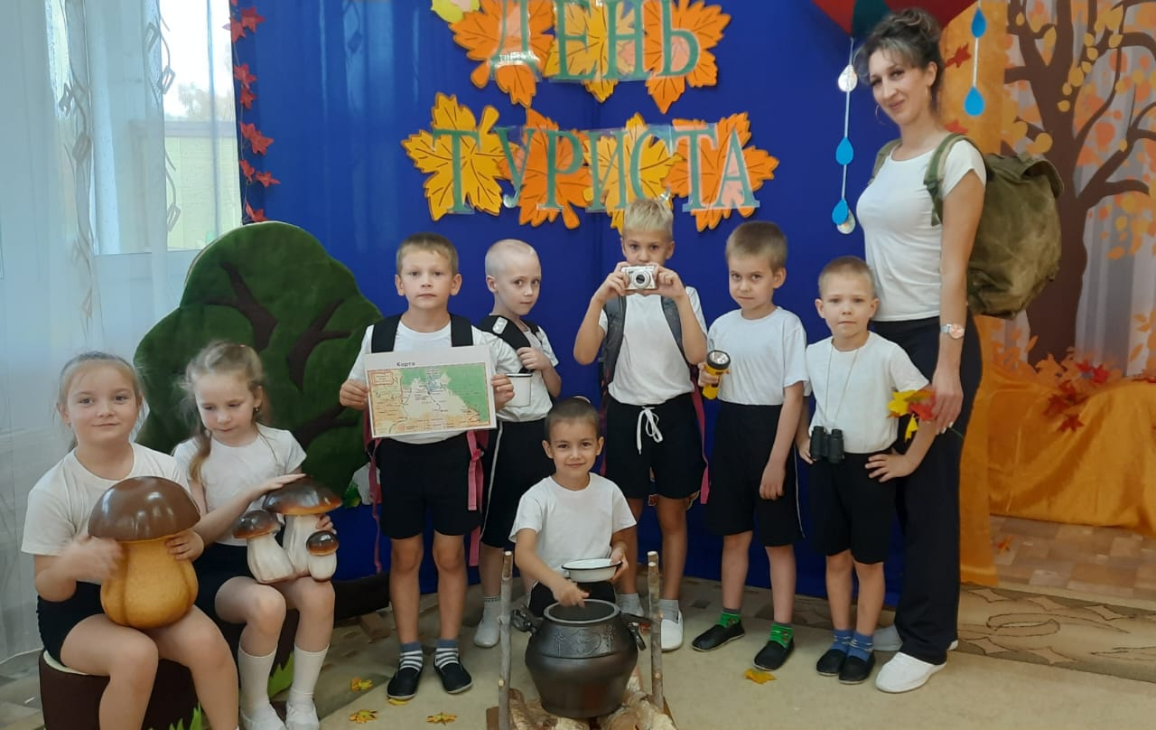
Но вы, ребята, ещё должны помнить несколько правил. Эти правила, настоящие туристы всегда соблюдают!
Они берегут и не загрязняют нашу природу, когда ходят в тур поход.
1. Любите и охраняйте родную природу.
2. Уходя из леса тщательно тушите костёр, и не оставляйте после себя мусор.
3. Не засоряйте реки и родники.
4. Не ломайте деревья, они засохнут и погибнут.
Наш «Слёт туристов закрываю, вас за смелость уважаю.

